Slide 1
*kap → *kapja → *kaplja
*snьm → *snimati / snęti → снимати / снѧти
*smeh → *smehьn → *smešьn
*plau → *plūti / *plavati
*bьr → бьр / бьрати
*rǫk →*rǫka / * rǫkьk → *rǫka / * rǫčьka → р©ка /р©чька /р©чькъ
сестра
вьсь / вьсе / вьсьдѣ
*pis → *pisjǫ → *pišjǫ
*hot → *hotjǫ → *hočjǫ
*hod → *hodj → *hožj
*lъg → *lъgь → *lъžь → лъжь / лъгати

Slide 2
ΘΕΜΑ 3
ΙΣΤΟΡΙΑ ΤΟΥ ΣΥΣΤΗΜΑΤΟΣ ΤΗΣ ΡΩΣΙΚΗΣ ΓΡΑΦΗΣ

Slide 3
ΤΥΠΟΙ ΓΡΑΦΗΣ
Υλική «γραφή»
Καθαυτής γραφή με τύπους
εικονογραφικός
ιδεογραφικός (λογογραφικός, ιερογλυφικός)
συλλαβογραφικός
σύμφωνο-φθογγογραφικός
φθογγογραφικός

Slide 4
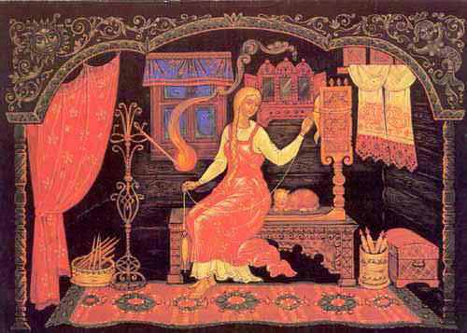
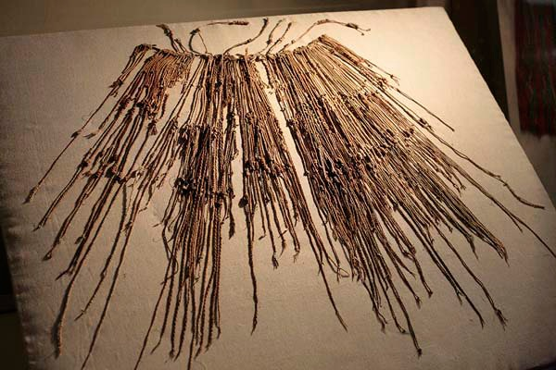

Υλική γραφή

Slide 5
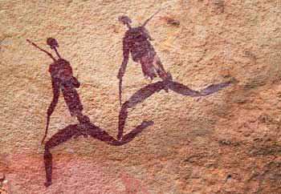

Εικονογραφική γραφή

Slide 6
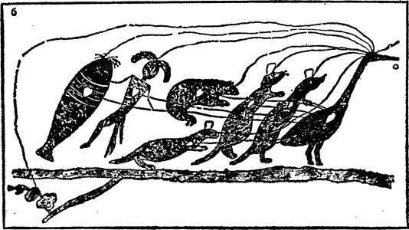

Slide 7
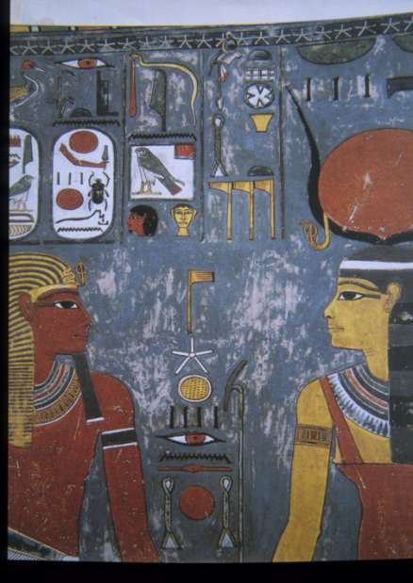
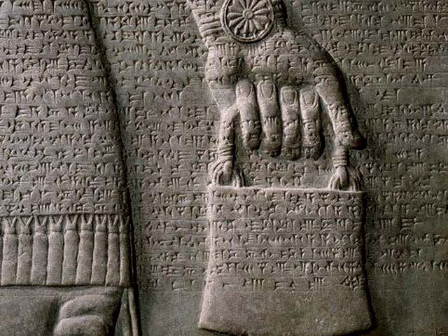
Λογογραφική γραφή

Slide 8
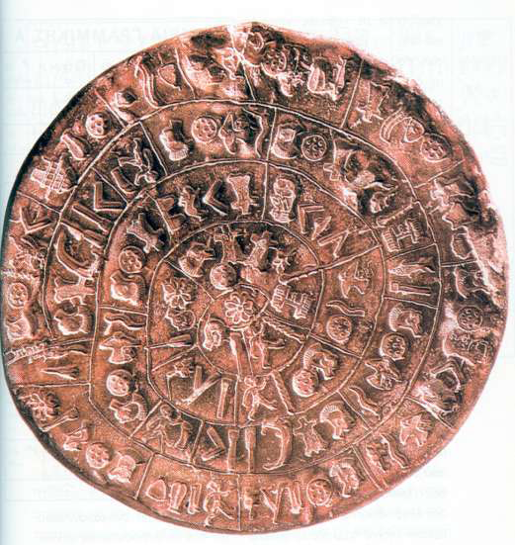
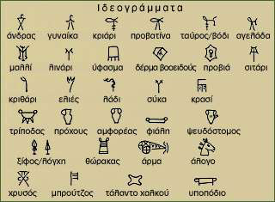
Λογογραφική γραφή

Slide 9
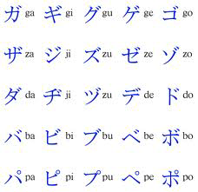
Συλλαβογραφική γραφή

Slide 10
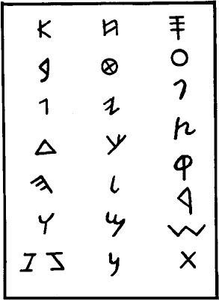
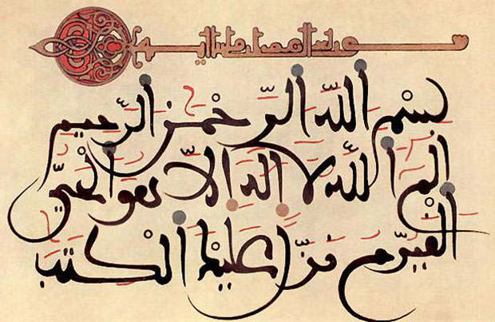
Σύμφωνο-φθογγογραφική γραφική

Slide 11
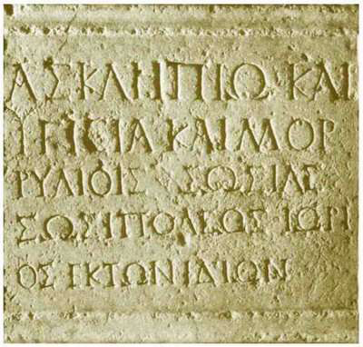
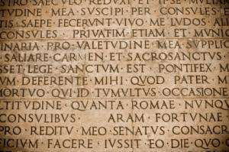
Φθογγογραφική γραφή

Slide 12
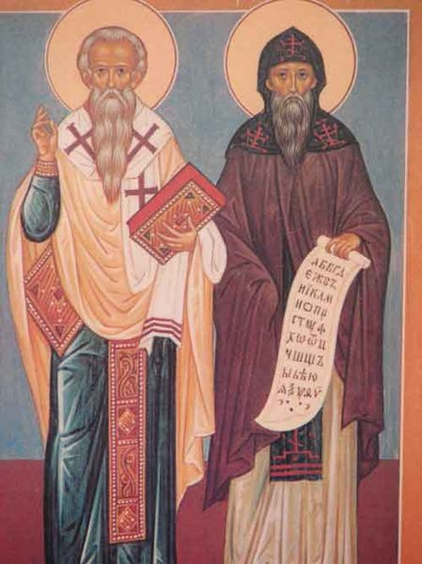

Slide 13
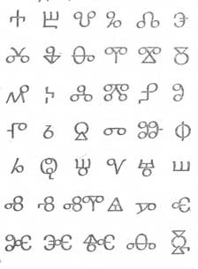
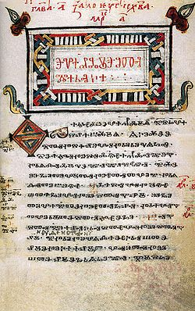
Γλαγολιτικό αλφάβητο

Slide 14
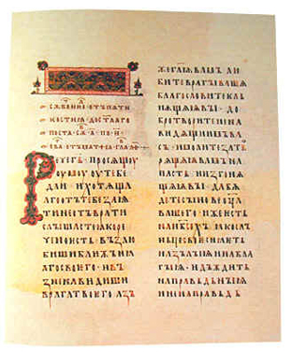

Κυριλλικό αλφάβητο

Slide 15
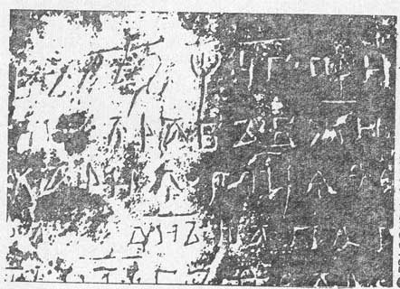

Slide 16
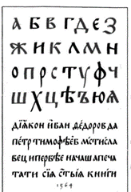
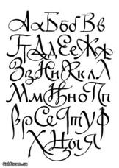
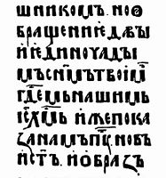
Устав – полуустав - скоропись

Slide 17
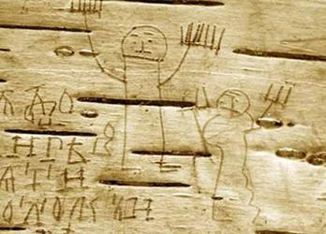
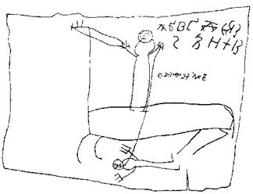

Slide 18
Δυο βασικές μεταρρυθμίσεις της ρωσικής γραφής (αλφάβητου)
Αρχές 18^{ου} αι - δημιουργία του κοσμικού αλφαβήτου από τον Μεγάλο Πέτρο
Αρχές 20^{ου} αι (23 Δεκεμβρίου του 1917 - αρχές του 1918) – μεταρρύθμιση του αλφάβητου και της ορθογραφίας.

Slide 19
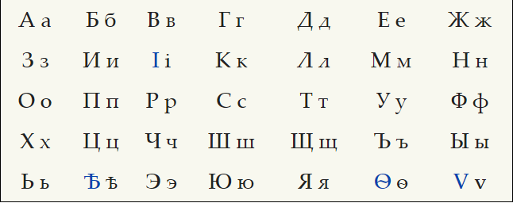
Κοσμικό αλφάβητο του Μεγάλου Πέτρου (1710)

Slide 20
1739 - κατάργηση γράμματος ѵ «ижица»
1735 - εισαγωγή στον κοσμικό αλφάβητο του γράμματος Й «и краткое»

Slide 21
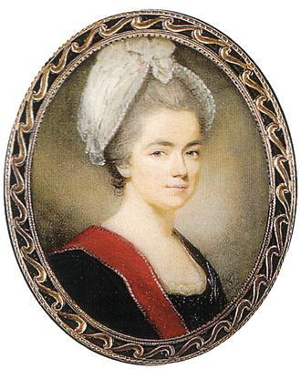
Εμφάνιση γράμματος Ё
1783
Екатерина Романовна Дашкова (Российская Академия)

Slide 22
Κοσμικό αλφάβητο του Μεγάλου Πέτρου (1710)

Slide 23
э - «ять»
есть - эсть
миръ - мiръ
ө - «фита»
ариөметика
апоөеозъ

Slide 24
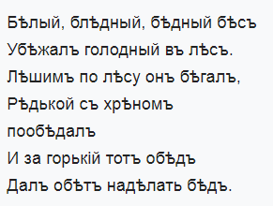
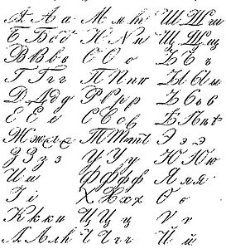

Slide 25
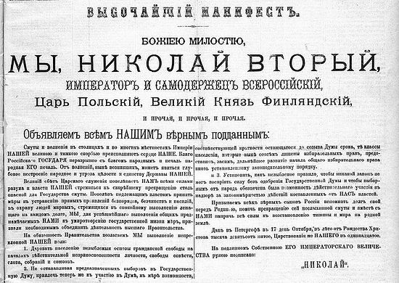

Slide 26
1904– ίδρυση της Ορθογραφικής επιτροπής, προετοιμασία ορθογραφικής μεταρρύθμισης
23 Δεκεμβρίου 1917 – 1^{ο} διάταγμα αλλαγής γραφής -
10 Οκτωβρίου 1918 – 2^{ο} διάταγμα αλλαγής γραφής - κατάργηση γραμμάτων э, i, ө και ъ στο τέλος της λέξης
1919 – ζήτημα μετάβασης στην λατινική γραφή
1964 – πρόταση αλλαγής ορθογραφίας
2006 – τελευταία έκδοση κανόνων ρωσικής ορθογραφίας με αρχή σταθερότητας

